Slide 1
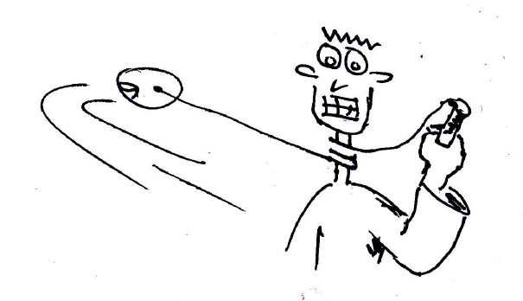
Natuurkunde in actie Jan van Riswick
“Wie wil leren moet voelen”

Slide 2
VRAAG
Hoe definiëren jullie onderstaande begrippen?
Kracht
Arbeid
Energie

Slide 3
KRACHT
Kracht (uitoefenen) = duwen of trekken in een richting
Kracht uitoefenen = een actie
heeft geen verleden of toekomst / is niet ‘op te slaan’
hoeft niet perse door spieren
wisselwerking tussen twee voorwerpen
kan onder tussenstof
weer te geven als een vector

Slide 4
ARBEID
Arbeid/werk verrichten door een kracht die wordt uitgeoefend over een afstand
Arbeid verrichten is een proces

Slide 5
ENERGIE
Energie is een abstracte voorraad voor het verrichten van arbeid (werk) of het leveren van warmte
Energie is een toestand grootheid
Energie kan uitgewisseld worden naar andere voorwerpen of omgezet in andere soorten waarbij de totale hoeveelheid constant blijft

Slide 6
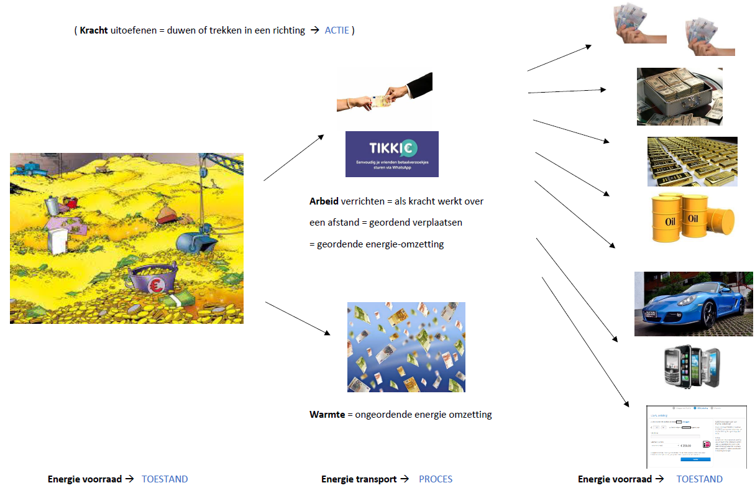

Slide 7
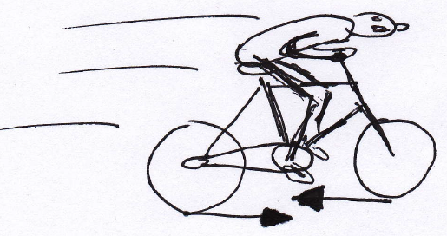
Onderzoek RU 1e jaar natuurkunde, 2011 (N = 69)
25%: op een weggegooid voorwerp werkt een voorwaartse kracht op het hoogste punt van de (kogel)baan. Misconcept: F is evenredig met v
50%: bij een botsing is de kracht op een personenauto veel groter dan op een vrachtwagen. Misconcept: F_{actie} > - F_{reactie}
67%: in een kermisattractie wordt je naar buiten geduwd. Misconcept: F_{c} werkt naar buiten
97%: Wrijving werkt altijd in tegengestelde richting van
de bewegingsrichting. Misconcept: F_{w} op het achterwiel
van een fiets werkt in dezelfde richting als F_{w} op het
voorwiel
Artikel NVOX: Kracht en energievraagstukken oplossen zonder trukendoos
(J. van Riswick, 2011)

Slide 8
Uitspraken van 1e jaar natuurkunde studenten RU (2011)
  Kracht is de herverdeling van energie
  De hoeveelheid energie die een voorwerp heeft is afhankelijk van de kracht die hij heeft
  Kracht is een toenemende energie
  Energie is een al bestaande beweging
  Energie geeft aan hoeveel kracht er is opgeslagen
  Kracht is energie die is omgezet in een beweging
  Kracht is een vorm van energie die op een voorwerp wordt uitgeoefend
  De hoeveelheid energie wordt bepaald door de kracht die je in de handeling stopt
  Een kracht is iets praktisch meetbaars. Energie is een wiskundig gevolg van een kracht
HOE/WAT HEBBEN DEZE LEERLINGEN GELEERD?

Slide 9
Drie onderzoeksgebieden m.b.t. klassieke mechanica
Definities & samenhang (conceptuele natuurkunde)
Opbouw vanuit het traagheidsprincipe
Kinesthetische leerstrategie (embodied learning)

Slide 10
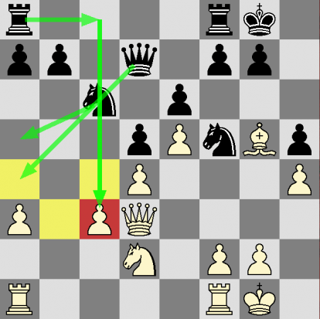
Samenhang
Halloun (1998): conceptueel begrip → Definitie, Samenhang, Uitdrukking, Kwantificatie, Toepassing
Novak & Cañas (2008); Ummels et al. (2014) → concept mapping
Sabella & Redish (2007) → probleem oplossen
Scott et al. (2011) → link making
Hammer (2004) → neuro science
Eagan (1997) → filosofische fase
Bransford, Brown, Cocking (2000) → Expert / beginner
Surma et al. (2019) → Wijze lessen

Slide 11
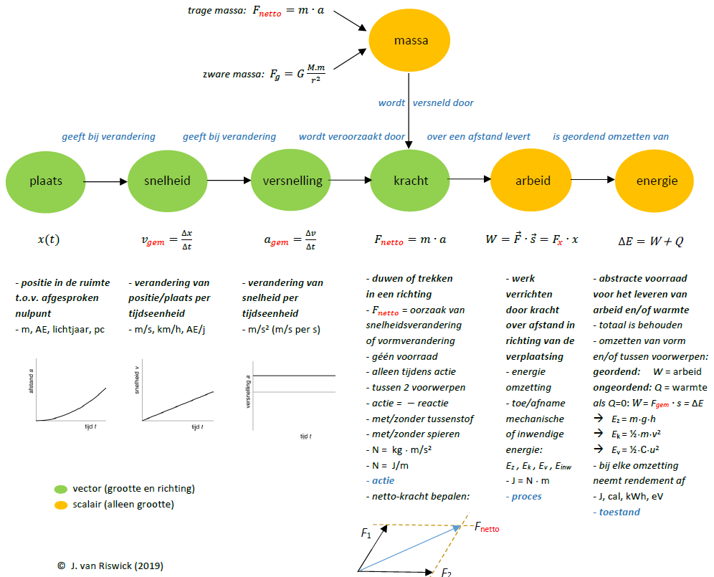
1. Definities & Samenhang

Slide 12
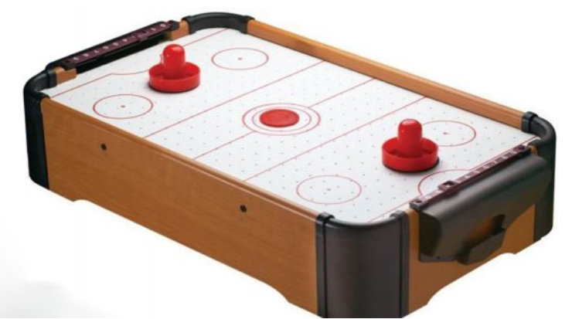
Toepassing is ook belangrijk
Gegeven: m₁ : m₂ = 4 : 1
constante kracht
geen F_{w}
Gevraagd: E_{k,1} : E_{k,2} ???
finish
start
F

Slide 13
Antwoorden
Leerlingen redeneren meestal vanuit E_{k} en massa’s → 4x groter
Met samenhang eenvoudig op te lossen:
F en s zijn hetzelfde → W = hetzelfde → ΔE = hetzelfde → E_{k,1} = E_{k,2}

Slide 14
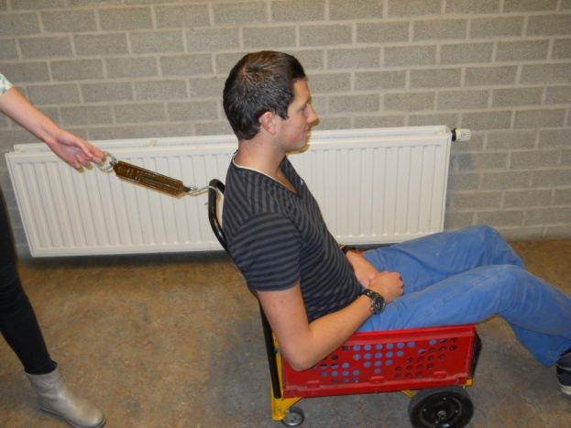
Toepassing: Arbeid
Wanneer wordt er (geordend) arbeid/werk verricht?
Arbeid/werk verrichten: duwen of trekken over een afstand in richting van verplaatsing
Trekken aan een kar (met leerling) onder verschillende hoeken:
1. Wat gebeurt er?
2. Hoe kan je het beste trekken?
3. Zijn verschillen meetbaar?
4. Hoe groot is de verrichte arbeid?

Slide 15
Trekkracht op karretje met leerling bij constante snelheid
α (°) | F_{trek} (N) | F_{x} = F_{trek} . cos α (N)
0 | 46 | 46
20 | 50 | 47
30 | 54 | 47
40 | 60 | 46
50 | 72 | 46
Conclusie:
de component van de trekkracht in de
richting van de verplaatsing is bepalend voor de
verrichte arbeid → W = F_{trek} . s = F_{x} . s = F_{trek} . s. cos α

Slide 16
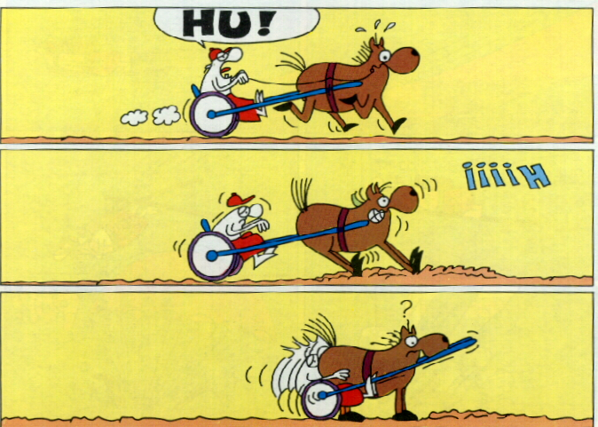
2. Mechanica vanuit het traagheid (1e wet)
Probleem ontstaat vanuit ervaring →
phenomological primitive, p-prim (DiSessa, 1984)
fietsen met constante v₁ → spierkracht uitoefenen
fietsen met constante v₂ = 2.v₁ → grotere spierkracht → ‘F = evenredig met v’
Begrip van het traagheidsprincipe kan meerdere inzichten opleveren:
F_{netto} is oorzaak van snelheidsverandering: als F_{netto} = 0 → constante v dus voorwerp gaat eeuwig door (F_{spier} = gelijk aan tegenwerkende F_{w})
Kracht kan niet overgedragen worden (impetus theorie)
Voorwerp in rust → F_{netto} = 0 (v.b.: F_{z} wordt gecompenseerd door F_{n})
Bij een draaiend voorwerp wordt voorkomen dat het voorwerp rechtdoor beweegt door een kracht naar binnen → middelpuntzoekende kracht
Kinetische energie blijft behouden als er geen arbeid wordt verricht
Er is extra energie nodig om snelheid te veranderen

Slide 17
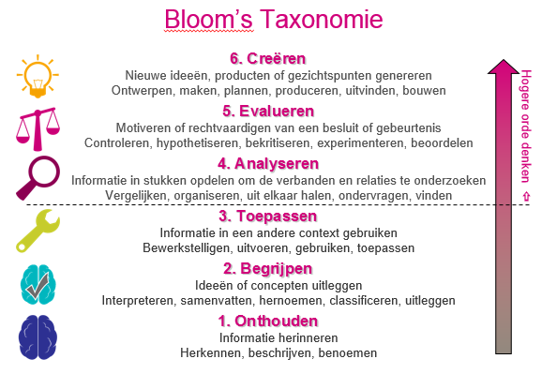
3. Kinesthetische leerstrategie. Waarom actie?
Plezier
A multvariate model of conceptual change, G. Taasoobshirazi et al. (2016)
Emotie
Pedagogical linkmaking, P. Scott et al. (2011)
Lichamelijke ervaring
Physical Experience Enhances
Science Learning, C. Kontra et al. (2015)
Examining whether touch sensory feedback
is necessary for science learning through
experimantation, Zacharia (2015):
Creativiteit
Taxanomy of educational objectives,
Bloom (1956)

Slide 18
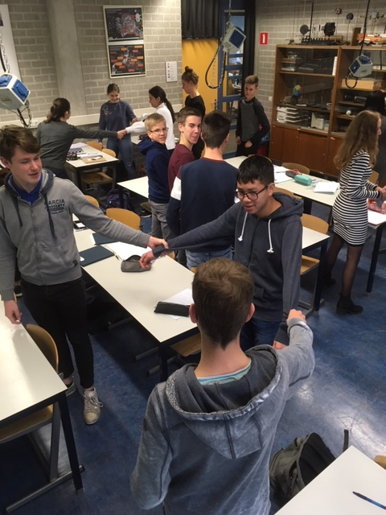
Actie dus!
belangrijke begrippen:
netto-kracht → stampen
gemiddelde snelheid → klappen (midden van v_{begin} en v_{eind} )
Hoe kan je ‘kracht uitoefenen’ ervaren in de klas? →
Hoe ervaar je dat de richting van belang is? →
Hoe kan je de parallelogram methode ervaren? →
Hoe kan je de derde wet van Newton ervaren?
(om beurten aan elkaar trekken met veerunsters
er tussen)

Slide 19
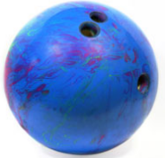
Actie: Snelheid
  Wat doet een bowlingbal in de klas? Hoe kom je aan een bowlingbal in de klas?
  Kan je een bowlingbal laten rollen met een snelheid van 1 km/h? En met 1 m/s?
  Hoe kan je controleren of het klopt? Waarom zijn dit belangrijke (didactische) vragen?
  OF:
  snelheid uitbeelden en grafisch verwerken ➔ lopen voor ultrasoon sensor
  nalopen: steilheid/richting = lastig ➔ zelfde grafiek creëren
  x(t) omzetten naar v(t) en omgekeerd ➔ grafieken bij elkaar zoeken

Slide 20
Actie: uitbeelden
6 groepen van 4
Bedenk in 3 min. hoe je traagheid kan uitbeelden
niet praten, geen hints, niets aanwijzen
evt. wel spullen uit het lokaal gebruiken

Slide 21
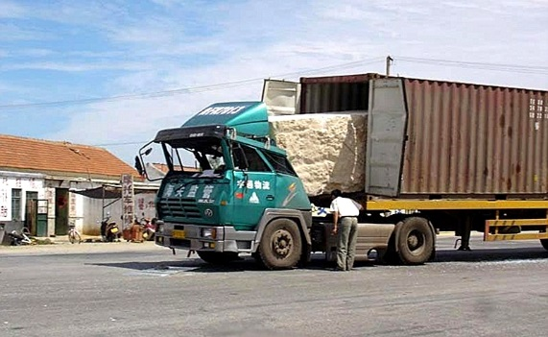
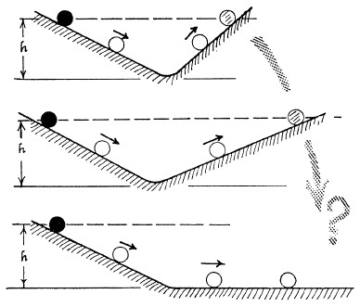
Traagheid
Goede benaming?
Waarom duurde het zo lang voordat de
‘traagheidswet’ werd ontdekt?
.
Gedachten experiment van Galileo.

Slide 22
ACTIE: Traagheid zelf ervaren
1. In welke richting werkt de kracht in een bocht, naar binnen of naar buiten?
a. Op jezelf in een bocht van de achtbaan;
b. Op een schaatser in de bocht;
c. Op een kogel die wordt rondgeslingerd;
d. Op een kind in een draaimolen;
e. Op een trui in een centrifuge;
g. Op een auto in de bocht;
h. Op water in een meanderende rivier.
Alleen bij de laatste optie zeggen leerlingen vaker dat de kracht naar binnen werkt.
2. Hoe gaat de kogel verder als deze wordt losgelaten
op het moment zoals aangegeven in de tekening?
3. ACTIE → tennisbal / knikker / biljartbal / bowlingbal
een rondje laten maken

Slide 23
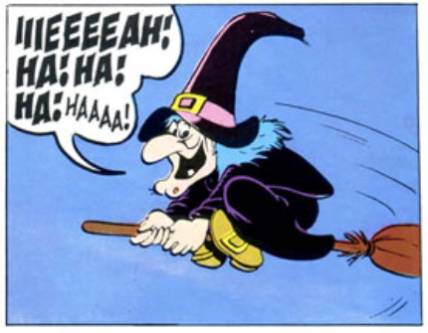
Acties met een bezem
-bowlingbal duwen
-balanceren
-wrijving
-massamiddelpunt / zwaartepunt

Slide 24
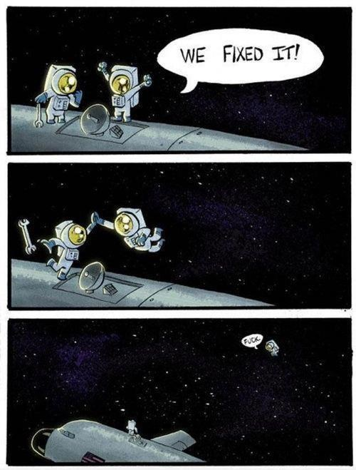
Actie in de ruimte
Astronaute verliest gereedschapstas
  https://www.youtube.com/watch?v=Y2WxffbLFuY
André Kuipers duwt tegen M&M’s
https://www.youtube.com/watch?v=2_uuQH3HtFk
ALTERNATIEF → NEWTON’s FIRST VR-GAME

Slide 25
Actie: wedstrijd
3 groepen van 8
Uitbeelden in 1 minuut voor eigen groep (niet praten, geen hints, niet aanwijzen, geen voorwerpen), daarna op toerbeurt andere groepen: 1x raden
        moeilijk (rood) = 2 punten
        makkelijk (groen) = 1 punt

Slide 26
Nog veel meer actie …
Makkelijk: kracht, energie, hefboom, stroomsterkte, Volt, Ampère, lens, massa, plaats, tijd, snelheid, traagheid, versnelling, arbeid, vector, gewicht, elektron, lens, beeld, zwaartekracht, moment, resonantie, vuur, spanning, weerkaatsing, heet (hoge temperatuur), lichtstraal, weerstand, lamp, … enz.
Moeilijk: entropie, relativiteit, muon, detector, lichtbreking, quantum, onzekerheidsrelatie, impuls …
Laat evt. leerlingen zelf kaartjes maken met begrippen uit een of meerdere hoofdstukken
Mogelijk bij de start van het hoofdstuk of de laatste les voor de toets

Slide 27
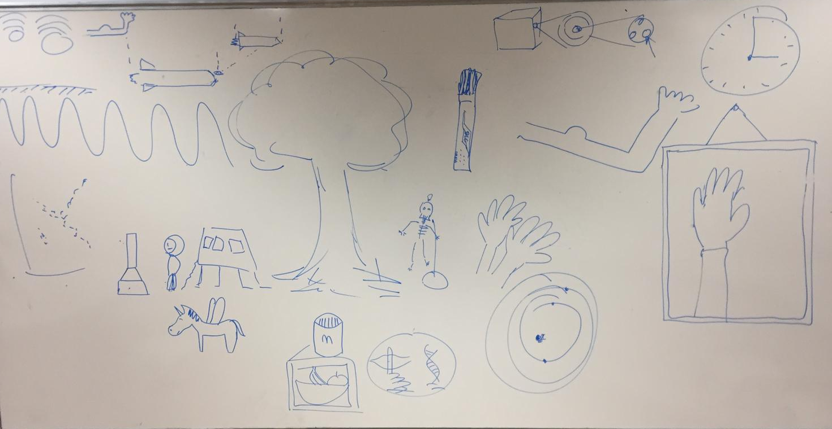
Variant: Pictionary → waar is v_{gem.}?

Slide 28
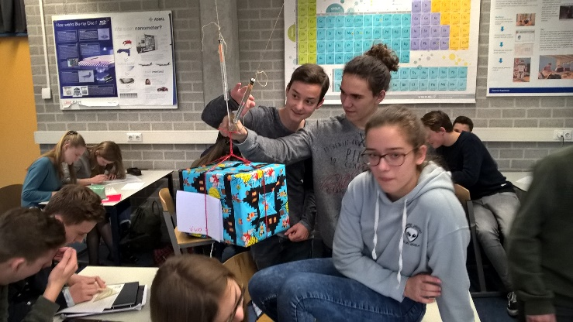
Toepassing: bepaal het gewicht van het Sinterklaas cadeau
Pakje asymetrisch ophangen met twee veerunsters (4e klas)
Pakje asymetrisch ophangen met drie veerunsters (5e of 6e klas → herhaling)
Gedicht lezen: per persoon 2 regels, daarna in drietallen meten en rekenen

Slide 29
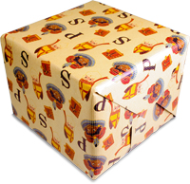
Het is de tweede wet van Newton zeg het maar na
we doen het met z’n allen: F_{netto} = m x a
In dit hoofdstuk nog één ding om goed naar te kijken
een kracht kan nooit van een metgezel wijken
Kracht uitoefenen is duwen of trekken dus actie
die veroorzaakt tegelijk een even grote reactie
Twee krachten dus in tegengestelde richtingen
en werkend op twee verschillende dingen
Je kan ze dus niet bij elkaar optellen
om te bepalen hoe iets zal vertragen of versnellen
Tot slot alvast iets over hoofdstuk drie
luister goed en vergeet het nie
1N komt overeen met 1 Joule per meter in de richting
van de kracht(component) die zorgt voor verplaatsing
Als een kracht werkt over een afstand wordt arbeid verricht
uit een voorraad van iets abstracts op het eerste gezicht
We noemen dat energie die we kennen in soorten en maten
arbeid = energie-op-transport, daar zullen we het even bij laten
Nu dan eindelijk de opdracht bij dit ‘kleine’ gedicht
bepaal van het pakje het juiste gewicht
Jullie mogen het echter niet aanraken
dan moet je de strijd meteen staken
Toegestaan zijn geodriehoek, mobiel of rekenapparaat
het cadeau is voor de groep met het beste resultaat
Doe het netjes en haast je niet
veel plezier van Sint en Natuurkunde-Piet
Beste leerlingen,
Sint heeft niet(!) lang hoeven denken
over wat hij jullie nu weer zou schenken
Bij natuurkunde ligt het erg voor de hand
een actieve les in groepsverband
Groepen van drie, doe allen goed mee
het gaat zoals je ziet over hoofdstuk twee
Kracht uitoefenen, het lijkt een abstract ding
toch is het gewoon duwen of trekken in een richting
Als meerdere krachten op een voorwerp werken
zullen ze elkaar verzwakken of versterken 4N 5N
Let wel op en bedenk heel even
3 + 4 is niet altijd 7
Nee 3 + 4 is 5, ja echt 3N
als krachten op een voorwerp werken precies loodrecht
Het resultaat van meerdere krachten is de netto-kracht
die in een andere richting werkt dan misschien gedacht
Je kan ‘t tekenen met vectoren in een parallellogram op schaal
de netto-kracht is gelijk aan de diagonaal
Netto-kracht is de oorzaak van verandering kan ik je vertellen
1 N zal per seconde 1 kg met 1 m/s vertragen of versnellen

Slide 30
‘Verdiepende’ actie: Kussengevecht
Kussen A: m = 1 kg, v = 5 m/s naar rechts
Kussen B: m = 2 kg, v = 3 m/s naar links
Hoeveel energie hebben de kussens?
In welke richting gaan de kussens verder als ze frontal en plastisch op elkaar botsen?
Waarom impuls en niet energie?

Slide 31
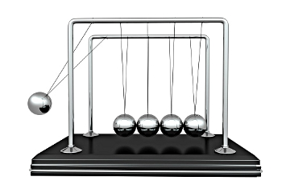
Newtons’ wieg
Hoe weten de ballen hoeveel er botsen?

Slide 32
En nog veel meer mogelijkheden voor actie …
Elektronen door een draad
Breking van licht
Evenwicht/steunvlak
Op een weegschaal in de lift: stijgen / dalen
Traplopen: wie levert een vermogen van 500 W?
Meten in de speeltuin/ op de kermis/ in het pretpark
Dansen op licht
Metafoor spanning/stroom: rondlopen met pepernoten/marsjes/…
Warmte of temperatuur meten? (3 bakken water)
Bewegende moleculen in verschillende fasen
Vermogen van de zon bepalen met een gloeilamp van 100 W
Zonnestelsel en schijngestalten maan
Longitudinale/transversale en lopende/staande golven
….

Slide 33
Links Rechts
Sommetjes oefenen Conceptuele natuurkunde
Dit kan in iedere klas?
Ja Nee
Ik heb al genoeg actie in mijn klas?
Ja Nee
Dit ga ik a.s. maandag toepassen
Ja Nee

Slide 34
Wet van behoud van energie uitbeelden
Iedere persoon is een standaardeenheid energie (1 J of 1 Ws of 1 kWh)
  Gebalde vuist is warmte (Q)
  Gespreide vingers = stralingsenergie (E_{s})
  Duim + wijsvinger = elektrische energie (E_{el})
Er zijn 4 vakken: stopcontact
verbindingsdraad naar de lamp toe
lamp
verbindingsdraad van de lamp terug naar stopcontact
Daarbuiten = de omgeving
Iedereen verzamelt bij het stopcontact.
Op het teken (handenklap) wordt de lichtschakelaar omgezet.
Wat kunnen leerlingen hiervan leren? Hoe kan de opdracht uitgebreid worden?

Slide 35
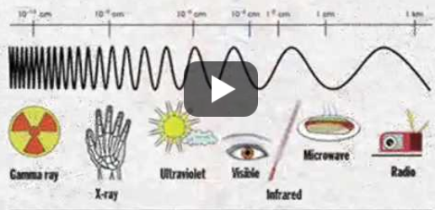
Actie met muziek
Flessen-fluit: Vader Jacob, Kortjakje, …
Blazen → hoger tonen, tikken → lager tonen. Hoe kan dat?
Ritmes gebruiken voor het leren van
woorden, teksten, concepten …
https://www.youtube.com/watch?v=bjOGNVH3D4Y The electromagnetic spectrum song
https://www.youtube.com/watch?v=zUDDiWtFtEM Periodiek systeem (tijdelijk niet beschikbaar)
https://www.youtube.com/watch?v=zGM-wSKFBpo The elements
https://www.youtube.com/watch?v=2OJjbztWitk The Physics Force song

Slide 36
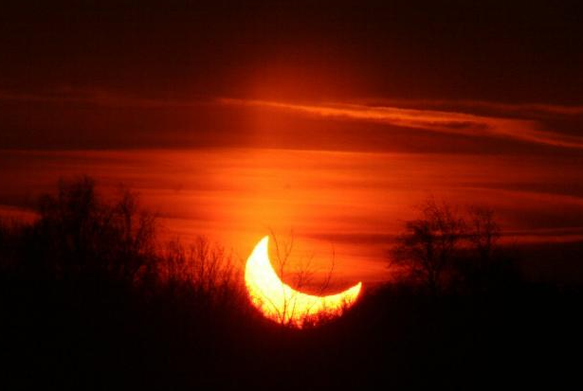
Actie op straat / in het vrije veld / in de speeltuin…
observeren: sterren, planeten, maan
brandpunt bepalen van lenzen
speeltuin/kermis/pretpark
gps-wandeling
snelheid meten van fietsers, auto’s, …
energiewedstrijd (hoogteverschil, snelheid, …)
remproeven met de fiets
ballen uit het raam laten vallen

Slide 37
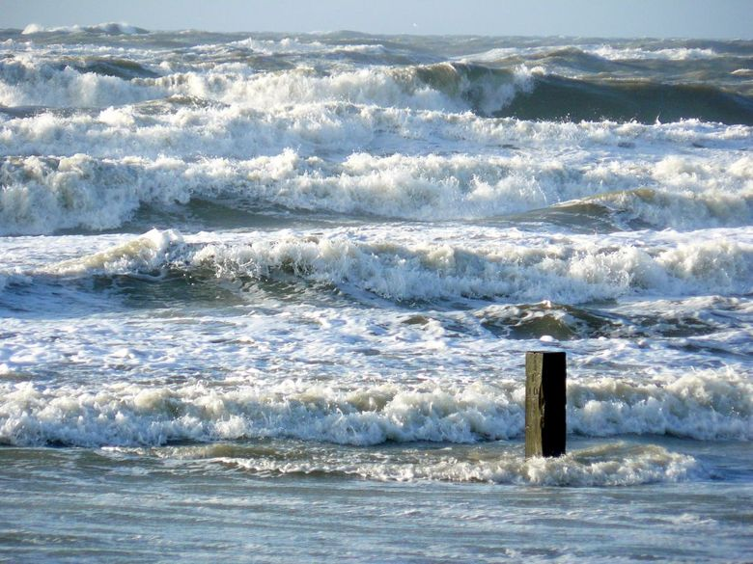
Knal en trillingen & golvende acties ter afsluiting

